Slide 1
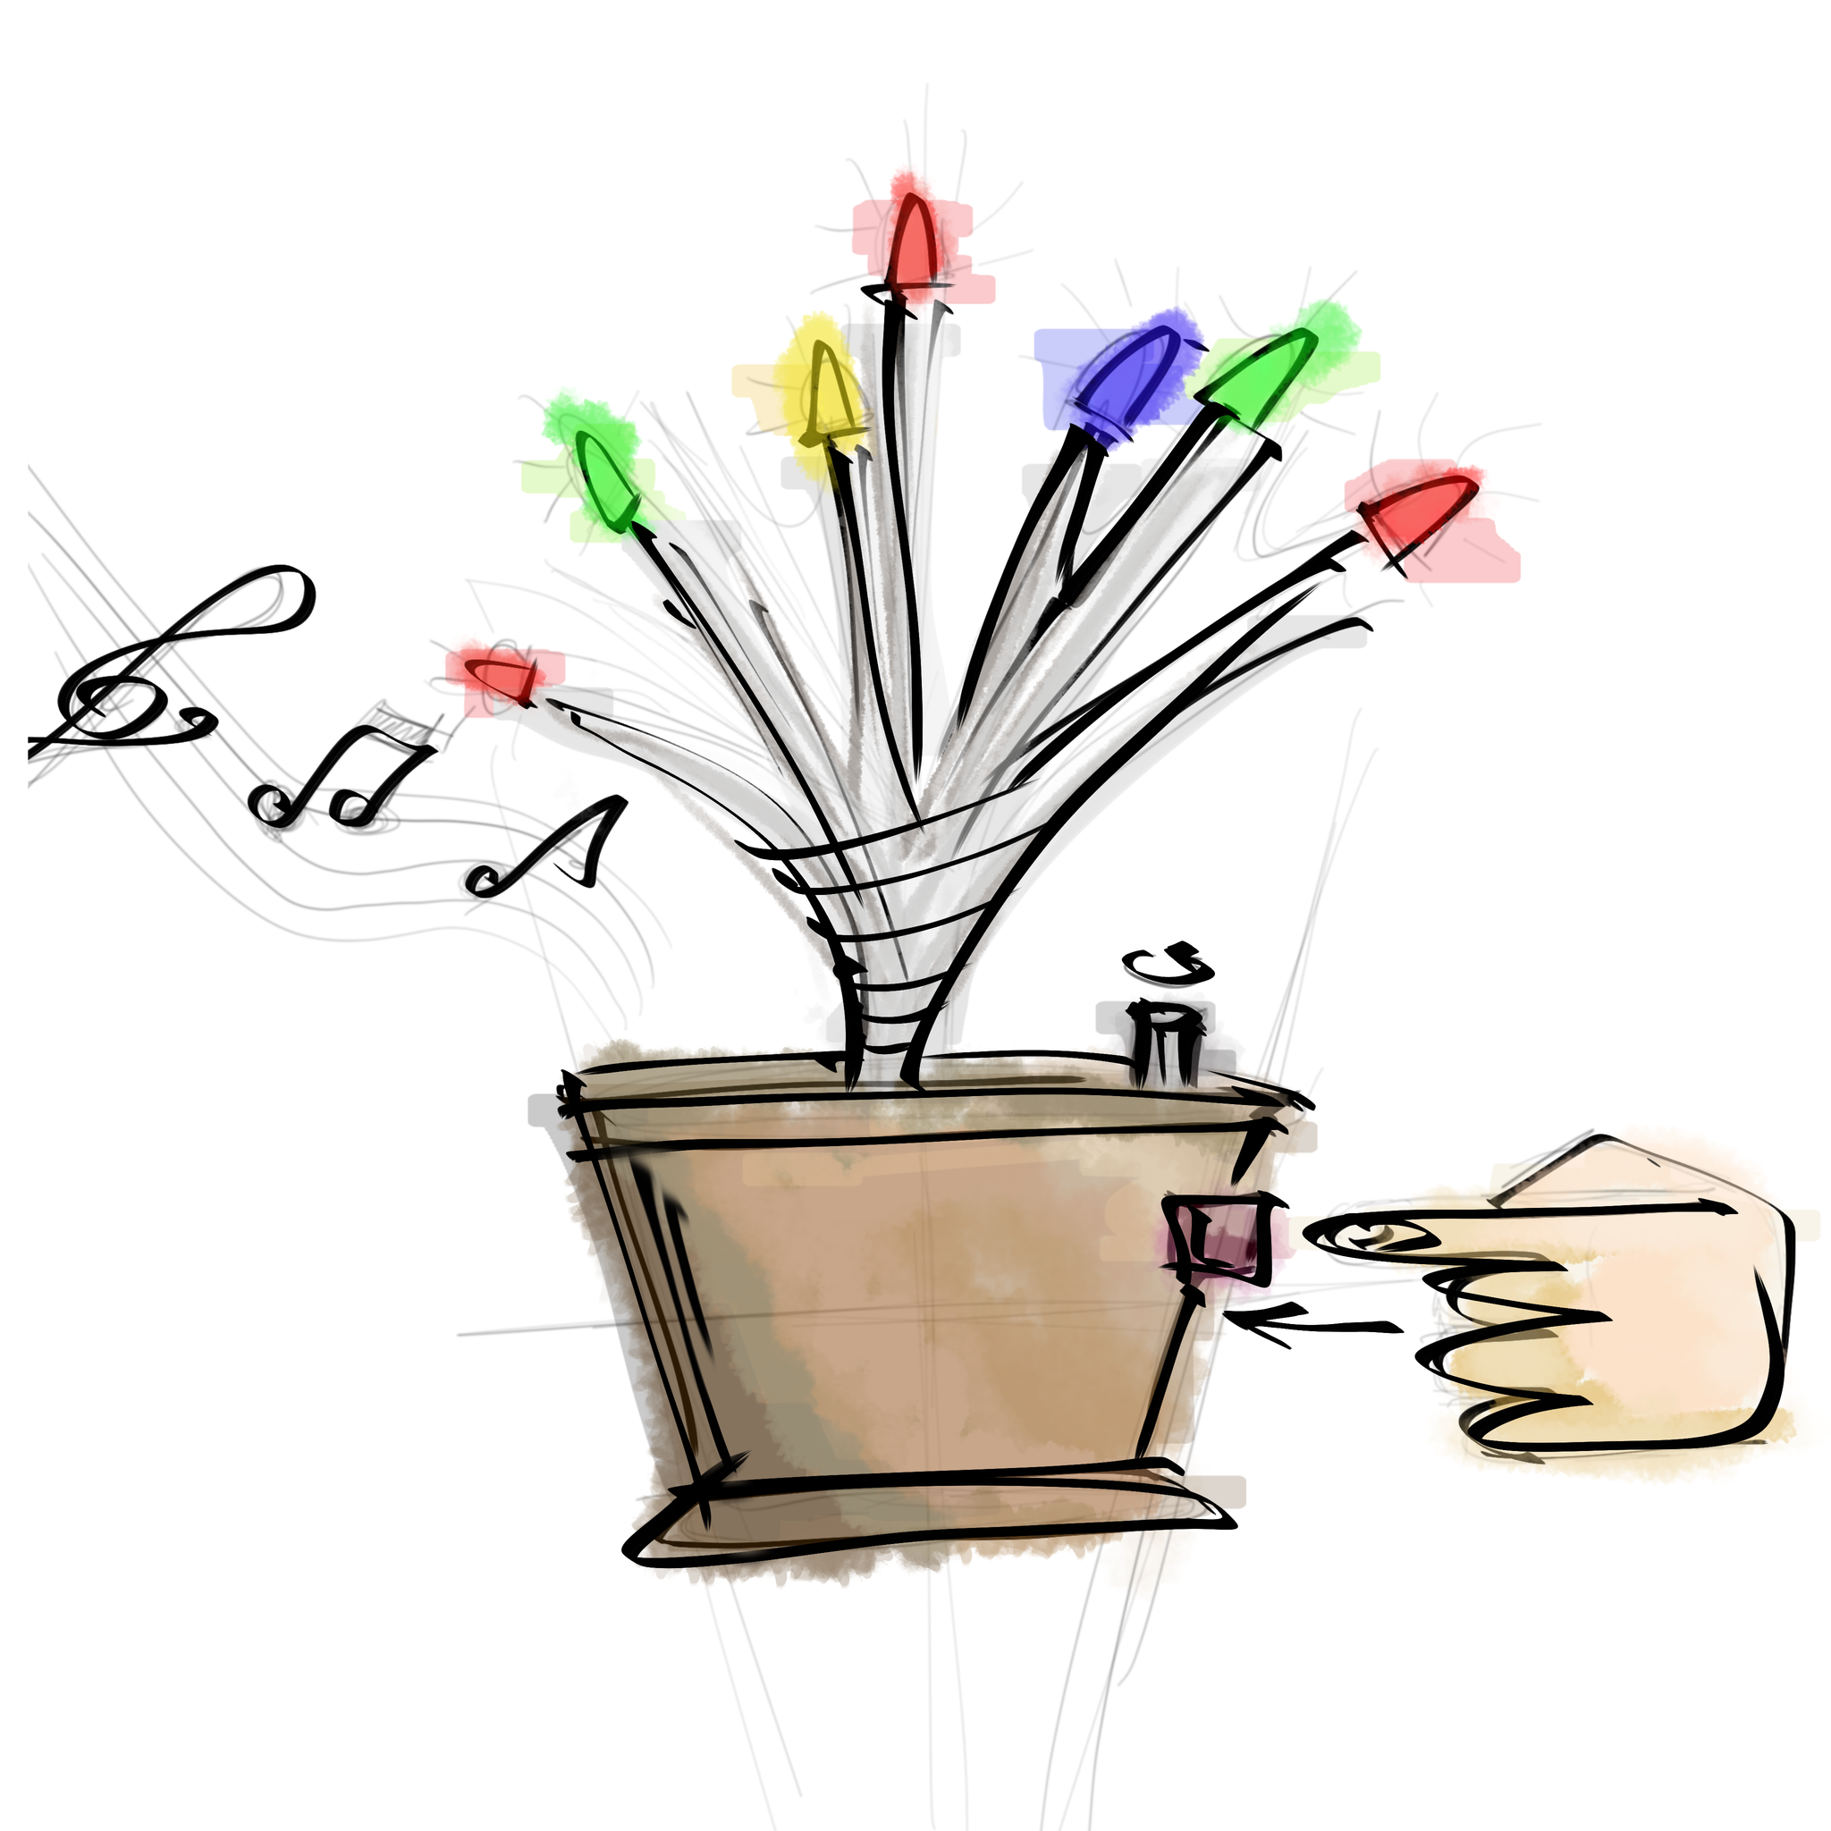
Musical Tree
Mureşan Bianca-Maria
January 2019

Slide 2
Description
The project is about making an electronic tree that come out of a pot with 20 branches and at the end of every branches there is a color LED (four colors in total). On the pot there is a button and for each press the current melody will change (three melodies in total). Also there will be a potentiometer for volume adjustment.
Input and output data
Input data:
button state (Low/High).
Output data:
the three melodies (the frequencies on buzzer);
the light on the branches (tthe voltage on the LEDs).

Slide 3
Physical Design
The component objects:
an Arduino board (ATmega328P);
a buzzer and a potentiometer;
a button;
5 LEDs of 4 colors each (red, blue, green and yellow);
a breadboard, resistors and wires.
Pot Design
To make the tree according to the description, on the bottom of the pot is glued the Arduino board and on the pot side there are two holes, one for power source and one to connecting the button. Over Arduino board is placed the breadboard of which it is connected the buzzer and over it there is a cover for the protections of the interior circuits. Also, on the cover is placed the potentiometer.

Slide 4
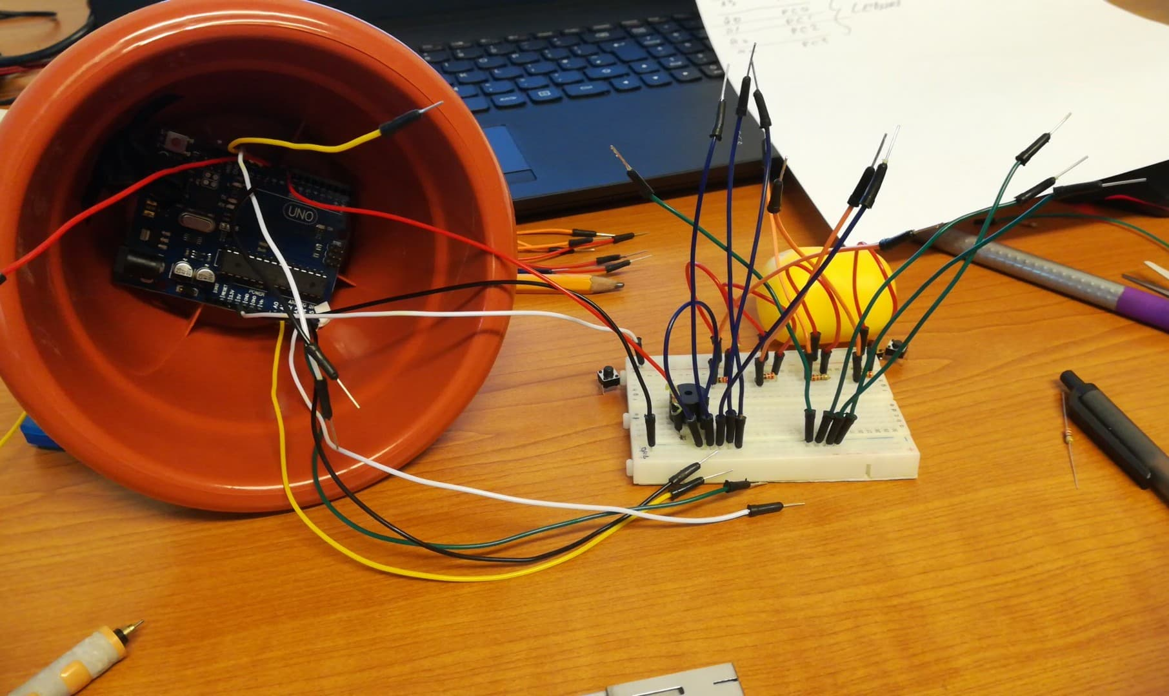
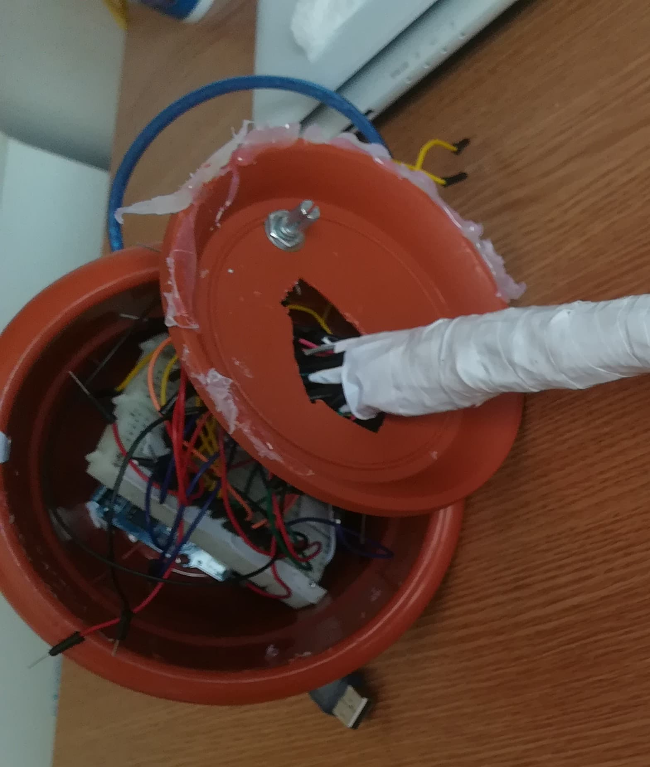
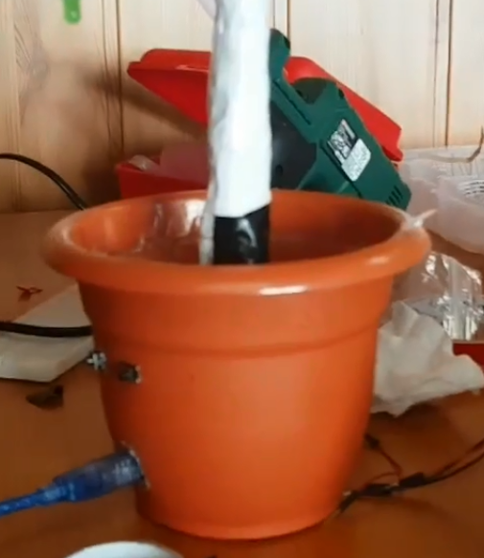
Arduino Board
Buzzer
Potentiometer
Breadboard
Cover
Button
Power Source

Slide 5
Button Design
Buzzer Design
The melodies notes are played with the help of the buzzer and the potentiometer. The buzzer play the note frequencies and the potentiometer adjust the volume. A buzzer pin is connected at the GND and the other is connected at the potentiometer. The other two potentiometer pins are connected at the GND and at the PB1 pin on the Arduino board.
The button is placed on the pot side, above the power source hole. The pot is drilled in four points in which are introduced the button's pins. Two of these pins are connected at GND and Vcc on the breadboard and the third pin is connected at the PD2 pin on the Arduino board to verify its state (Low/High).

Slide 6
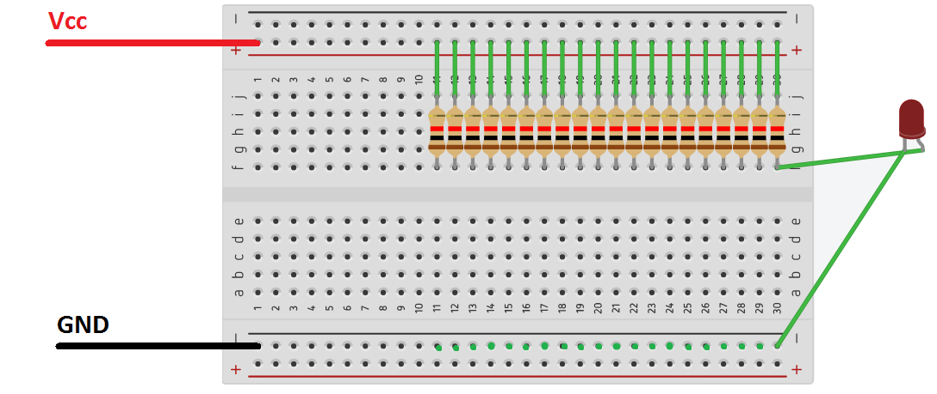
Proiectarea LED-urilor
Varianta 1: Legarea în paralel la Vcc
Presupunând că de fiecare rezistenţă este legat un LED, precum la ultima rezistenţă din poza de mai sus. Tensiunea pe ansamblul rezistenţă-LED înseriate va fi egală cu Vcc (5V), tensiunile pe LED-uri variind în funcţie de rezistenţe.
Această variantă va ţine LED-urile mereu pe ON cât timp circuitul este alimentat, neputând să le controlăm după bunul plac.

Slide 7
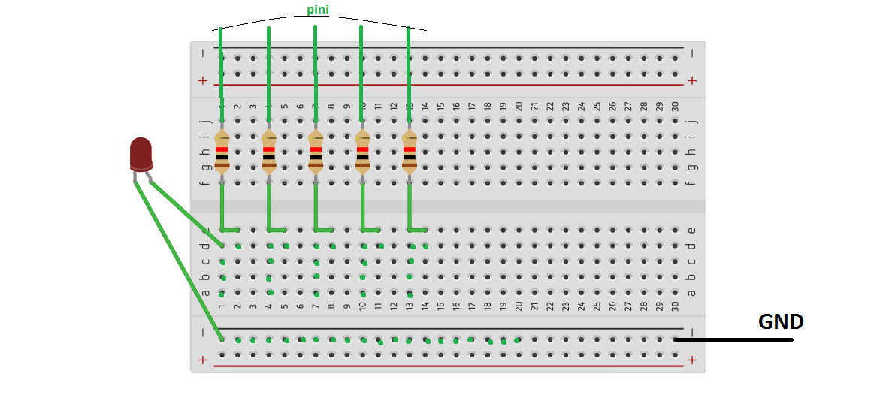
Varianta 2: Legarea în paralel a câte 5 LED-uri pe un pin
Presupunem că avem 4 pini pe Arduino de unde vor ieşi semnalele de comandă pentru un ansamblu de 5 rezistenţe înseriate cu 5 LED-uri precum în imaginea de mai sus, fiecare ansamblu din cele 4 reprezentând o culoare(roşu, galben, verde sau albastru). Tensiunea pe ansamblul rezistenţă-LED înseriate va fi egală cu tensiunea de pe pin-ul de comandă când e ON (5V), tensiunile LED-urilor variind în funcţie de rezistenţe.
Această variantă ne va lăsa să controlăm fiecare set de culoare dupa bunul plac, însă avem prea puţin curent pe un pin de comandă (intensitate de maxim 40 mA) care trebuie împărţit mai apoi la cele 5 ansambluri rezis-

Slide 8
tenţă-LED înseriate, rezultând un curent maxim de 8 mA, iar pentru ca o diodă să se aprindă avem nevoie de minim 10 mA.
Varianta 3: Legarea în serie
Această variantă presupune legarea în serie de două ori a câte două LED-uri de o culoare şi o rezistenţă, rămânând un LED pe dinafară, legat în serie cu o rezistenţă, având astfel un curent maxim pe fiecare ansamblu. Excepţie fac LED-urile albastre care, fiind cele mai consumatoare, vor fi legate în serie cu o rezistenţă, fiecare cu pinul ei de comandă. Folosind legea lui Ohm şi ştiind de câţi volţi avem nevoie pentru a aprinde fiecare LED în funcţie de culoarea sa, putem afla valorile rezistenţelor noastre.
Astfel vom avea 3 pini necesari pentru roşu, galben, verde si 5 pini pentru albastru, în total fiind folositi 14 pini pentru LED-uri.
Acestă variantă rămâne şi varianta finală.

Slide 9
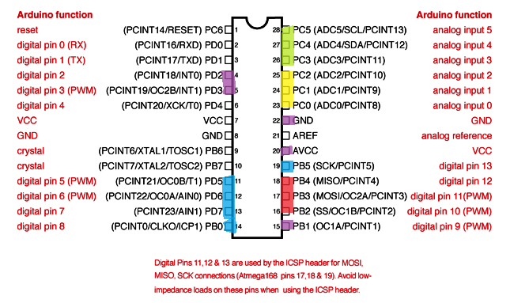
Alegerea pinilor
Pinii coloraţi în albastru, roşu, galben şi verde reprezintă pinii aleşi pentru controlul LED-urilor, iar cei cu mov reprezintă restul pinilor aleşi, astfel:
PB1 - pinul care comandă buzzerul. Acesta are nevoie de un semnal PWM pentru a reda frecvenţa şi durata notelor melodiei. Pentru a ne putea creea PWM-ul după cerinţele problemei, portul trebuie să dispună de OCR1A sau OCR2B de pe pinul PD3.
PD2 - pinul care citeşte semnalele de intrare de pe buton.

Slide 10
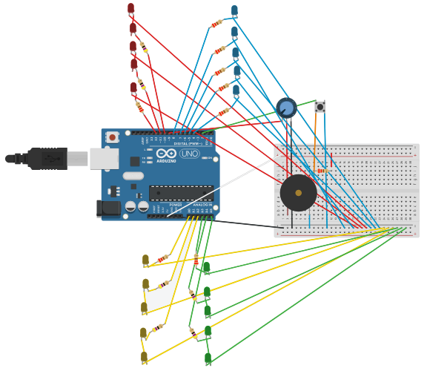
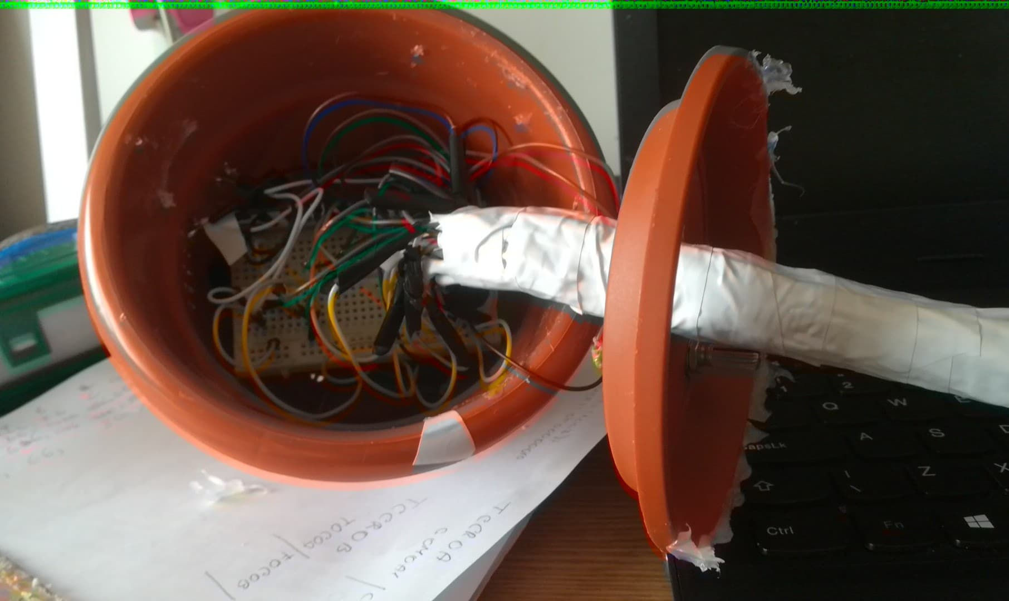
Schema fizică

Slide 11
Codul
Iniţializare Timer0:
void timer0_init() {
SREG = 1<<7;
TCCR0A = 0b00000010;
TCCR0B = 0b00000011;
TCNT0 = 0;
OCR0A = 250;
TIMSK0 |= 0b00000010;
}
// Activează întreruperile globale
//Port normal de operare
//OC0A şi OC0B deconectaţi
//CTC cu OC0RA,
//prescaler de 64
//registru de numărare timer0
//16.000.000/64=250.000/250=1.000Hz
//=>T=1ms
//Activează întreruperile
//interne de comparare la ieşire
//pentru OCR0A
Iniţializare întreruperi:
void interrupt_init(){
EIMSK=0b00000011;
EICRA=0b00001010;
}
//Activează întreruperile externe
//Frontul crescător pentru INT0
//(PD2)

Slide 12
Inițializare buzzer:
void buzzer_init(){
DDRB |= 0b00000010;
TCCR1A = 0b01000000;
TCCR1B = 0b00001010;
TCCR1C = 0b00000000;
}
//PB1 e setat ca ieşire pentru
//semnalul PWM al buzzerului
// timerului1: CTC cu OC1A, //prescaler de 8, pinul OC1A //setat ca ieşire pentru //semnalul PWM
Inițializare buton:
void button_int(){
DDRD &=~ 0b00000100;
}
//PD2 setat ca intrare
Inițializare LED-uri
void LEDs_init(){
DDRC |= 0b00000111; DDRC |= 0b00111000;
DDRB |= 0b00111101; DDRD |= 0b11100000;
}
//ieşire galben
//ieşire verde
//ieşire roşu
//ieşire albastru

Slide 13
Main:
Variabile globale:
1. Totalitatea notelor pe care le vom folosi ( ex: float C4 = 261.63;);
2. Tempoul pentru melodii(int sec;);
3.Vectorii ce conţin notele în ordine şi cei ce conţin timpul necesar fiecărei note în funcţie de tempoul melodiei;
4. Milisecundele(long int ms = 0;), contorul pentru vectorul de melodii(int i =0;) şi variabila TOP folosită la frecvenţă(long int TOP;);
5.Contorul folosit pentru schimbarea melodiilor (int contor= -1;).
Întreruperi:
int main(){
timer0_init();
buzzer_init();
button_int();
LEDs_init();
interrupt_init();
while(1){
}
}
ISR(INT0_vect){
contor++;
i=0;
ms=0;
if(contor==3)
contor=0;
}
//Se activează la apăsarea butonului (PD2) programul se opreşte şi execută întreruperea

Slide 14
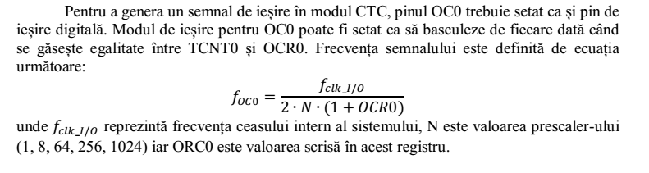
Semnalul PWM
TOP = 1000000/frecventa
OCR1A = (TOP+1)/2
Unde frecvenţa înseamnă frecvenţa pe care dorim să o implementăm.

